Slide 1




Niveau
Niveau
Mathématiques
Niveau
2AC
Semestre 1 - Période 2
Graphe de l’équation : 𝒂𝒙 + 𝒃𝒚 = 𝒄
Leçon 5
Tâche 2
Tracer le graphe de l’équation $ax+by=c$ à partir de celui de la fonction : $y=−\frac{a}{b} x+\frac{c}{b}$

Slide 2









Banque des icones utilisées dans les slides
Slide réservé à l’enseignant
Consignes et explications données aux élèves (à dire à haute voix)
L’élève prête l’attention à l’enseignant
L’élève lève la main avant de répondre
L’élève utilise l’ardoise pour répondre
L’élève recopie la correction sur le livret
Pratique autonome
Pratique guidée en binôme

Slide 3

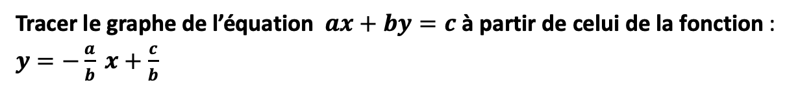
Repérage dans la semaine
Séance 1
Tracer le graphe de l’équation $ax+by=c$ à partir de celui de la fonction : $y=−\frac{a}{b} x+\frac{c}{b}$
Séance 2
Tracer le graphe de l’équation 𝒂𝒙 + 𝒃𝒚 = 𝒄 à partir des points d’intersection avec les deux axes du repère
Séance 3
Tracer le graphe de l’équation 𝒙 = 𝒂 et de l’équation 𝒚 = 𝒃
Séance 4
Déterminer graphiquement la solution d’un système de deux équations du premier degré à deux inconnues
Séance 5
Résoudre un problème graphique

Slide 4

Structure de la séance
1
Ouverture de la séance
10 min
2
Modelage
10 min
3
Pratique guidée collective (VdC)
10 min
4
Pratique guidée en binôme
10 min
5
Pratique autonome
12 min
6
Clôture
3 min

Slide 5





Matériel nécessaire
Matériel de l’élève

Slide 6


Une banque des bons et mauvais comportements
Bons comportements
Mauvais comportements
J’oublie
mon ardoise

Slide 7

Contrôler les cahiers
et corriger l'exercice maison
6 min

Slide 8
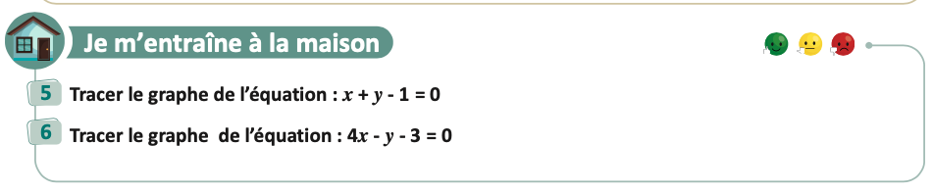
On commence par la correction de l’exercice maison de la séance précédente.
L’enseignant contrôle les réalisations d’un échantillon d’élèves avant de passer à la correction au tableau
Page 97

Slide 9

Activité rituelle
3 min

Slide 10

Lexique
1 min

Slide 11
Notez bien que ces mots en français seront utilisés au cours de cette séance et pendant toute la leçon.
O
Graphe
Fonction
équation

Slide 12



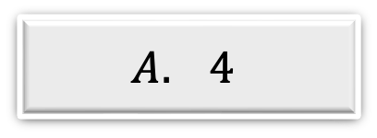
Choisissez la bonne réponse:
O
L’enseignant lit la question
La valeur de $x$dans l’équation : $2x−5y=1$ pour $y= 1$est :
$$A. 4$$
$$B.6$$
$$C.3$$

Slide 13

Voici la bonne réponse :
O
L’enseignant explique la réponse :
La valeur de $x$ dans l’équation : $2x−5y=1$ pour $y= 1$est :
$$C.3$$

Slide 14


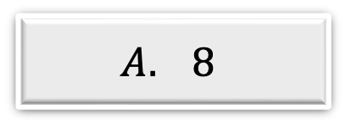
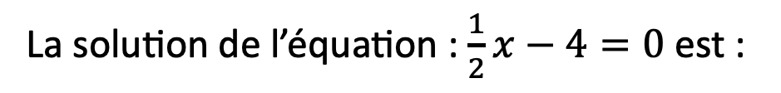
Choisissez la bonne réponse:
O
L’enseignant lit la question
La solution de l’équation : $\frac{1}{2}x−4=0$ est :
$$A. 8$$
$$B.−2$$
$$C.2$$

Slide 15
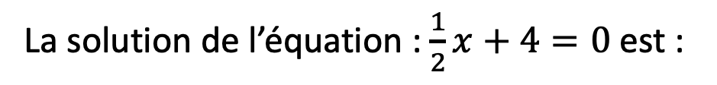
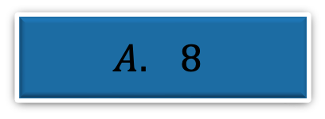
Voici la bonne réponse :
O
L’enseignant affiche et explique la réponse.
La solution de l’équation : $\frac{1}{2}x+4=0$ est :
$$A. 8$$

Slide 16
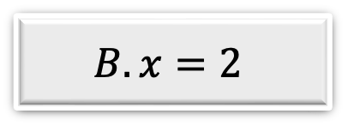
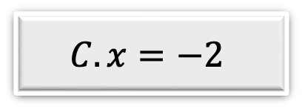
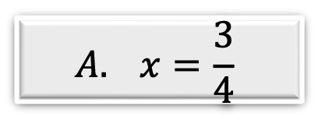
Choisissez la bonne réponse:
O
L’enseignant lit la question
La valeur de $x$ dans l’équation : $3x+y=5$ pour $y=−1$ est :
$$A. x=\frac{3}{4}$$
$$B.x=2$$
$$C.x=−2$$

Slide 17
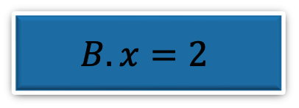
Voici la bonne réponse :
O
L’enseignant affiche et explique la réponse.
La valeur de $x$ dans l’équation : $3x+y=5$ pour $y=−1$ est :
$$B.x=2$$

Slide 18

Déclaration de l’objectif
de la séance
1 à 2 min

Slide 19

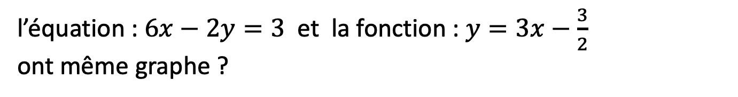
Exprimez vos avis:
O
L’enseignant donne 30s aux élèves pour réfléchir, puis invite deux ou trois d'entre eux à répondre.
l’équation : $6x−2y=3$ et la fonction : $y=3x−\frac{3}{2}$
ont même graphe ?

Slide 20
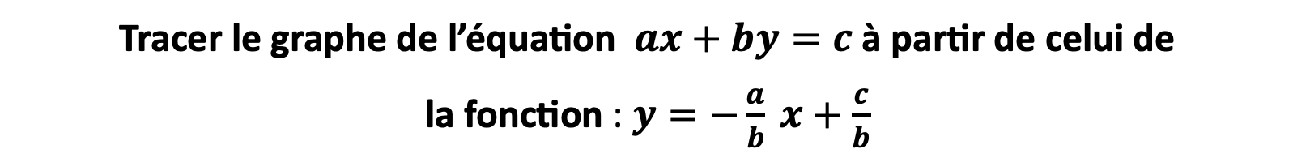
A la fin de cette séance, vous serez capables de :
O
L’enseignant déclare l’objectif.
Tracer le graphe de l’équation $ax+by=c$ à partir de celui de
la fonction : $y=−\frac{a}{b} x+\frac{c}{b}$

Slide 21

A la fin de cette séance, vous serez capables de:
O
L’enseignant déclare l’objectif.
Construire le graphe d’une équation comme :
$$3x−y=6$$
à partir de celui de sa fonction associée : $y=3x−6$

Slide 22



Tâche principale
10 min

Slide 23
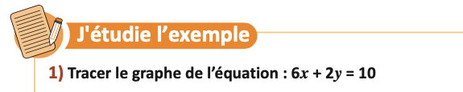
Voici comment je fais pour tracer le graphe d’une équation à partir de celui de sa fonction affine associée :
M
L’enseignant incite les élèves à suivre.

Slide 24





j’étudie l’exemple
M
L’enseignant incite les élèves à suivre.

Slide 25
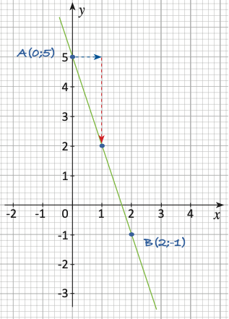



j’étudie l’exemple :
M
L’enseignant explique :

Slide 26

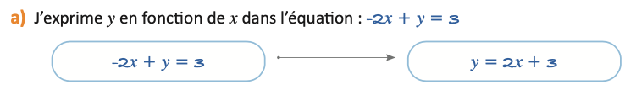

voici un autre exemple :
M
L’enseignant incite les élèves à suivre.

Slide 27
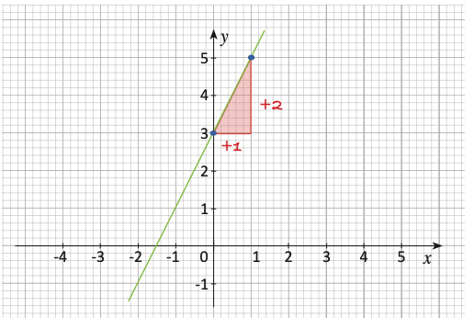
La pente de la fonction $y=2x+3$ est 2 et coupe l’axe des ordonnées au point $(0;3)$ :
M
L’enseignant incite les élèves à suivre.

Slide 28

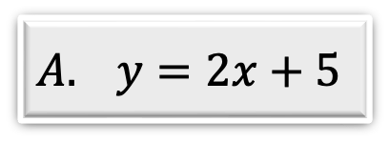
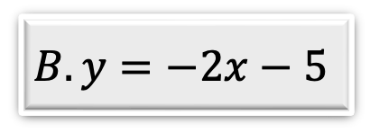
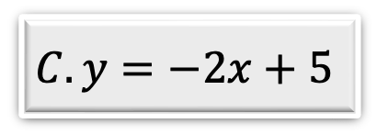
Choisir la bonne réponse :
VdC
L'enseignant choisit au hasard deux élèves pour justifier oralement leurs réponses.
L’expression de $y$ en fonction de $x$ dans l’équation : $2x+y=5$ est :
$$A. y=2x+5$$
$$B.y=−2x−5$$
$$C.y=−2x+5$$

Slide 29
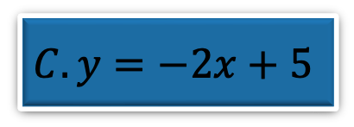
$$Voici la bonne réponse:$$
VdC
L'enseignant justifie
L’expression de $y$ en fonction de $x$ dans l’équation : $2x+y=5$ est :
$$C.y=−2x+5$$

Slide 30
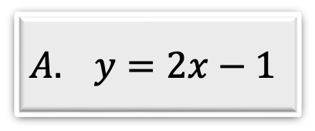
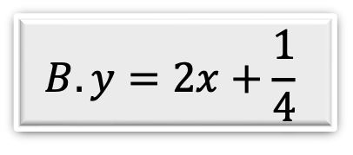
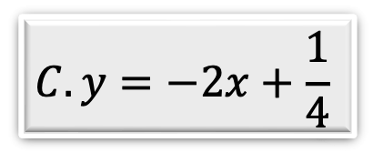
Choisissez la bonne réponse :
VdC
L'enseignant choisit au hasard deux élèves pour justifier oralement leurs réponses.
L’expression de $y$ en fonction de $x$ dans l’équation : $4x−2y=−1$ est :
$$A. y=2x−1$$
$$B.y=2x+\frac{1}{4}$$
$$C.y=−2x+\frac{1}{4}$$

Slide 31
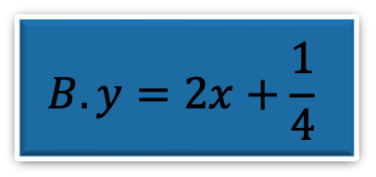
$$Voici la bonne réponse:$$
VdC
L'enseignant justifie.
L’expression de $y$ en fonction de $x$ dans l’équation : $4x−2y=−1$ est :
$$B.y=2x+\frac{1}{4}$$

Slide 32
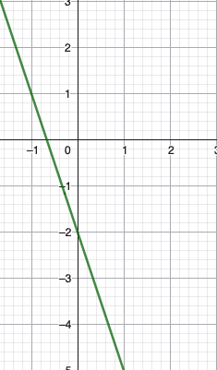
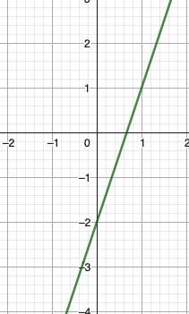
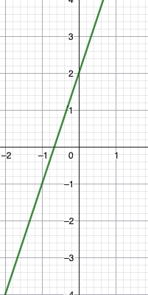
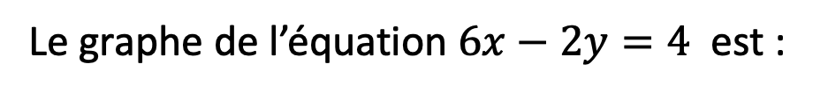
choisir la bonne réponse :
VdC
L'enseignant choisit au hasard deux élèves pour justifier oralement leurs réponses.
Le graphe de l’équation $6x−2y=4$ est :
A
B
C

Slide 33
$$Voici la bonne réponse:$$
VdC
L'enseignant justifie.
Le graphe de l’équation $6x−2y=4$ est :
A

Slide 34
Pratique guidée en binôme
10 min

Slide 35

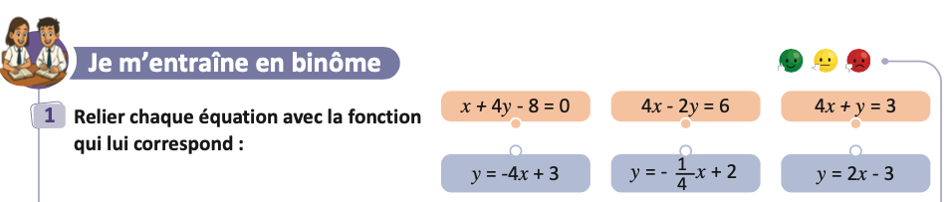
Travaillez individuellement puis discutez en binômes vos réponses.
L'enseignant accorde 2 min au travail individuel puis une minute à la discussion. Il circule pour contrôler et donner des indications en cas de besoin.
Page 99

Slide 36
Prenez la correction sur vos livrets.
L’enseignant explique la réponse et donne 30s aux élèves pour recopier la correction sur les livrets.
Page 99

Slide 37
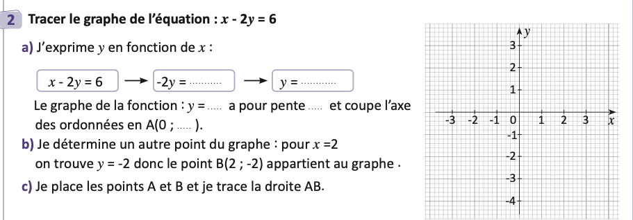
Travaillez individuellement puis discutez en binômes vos réponses.
L'enseignant accorde 2 min au travail individuel puis une minute à la discussion. Il circule pour contrôler et donner des indications en cas de besoin.
Page 99

Slide 38

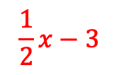


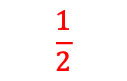
Prenez la correction sur vos livrets.
L’enseignant explique la réponse et donne 30s aux élèves pour recopier la correction sur les livrets.(l’enseignant corrige l’erreur)
$$−x+6$$
$$\frac{1}{2}x−3$$
$$\frac{1}{2}x−3$$
$$\frac{1}{2}$$
$$−3$$
Page 99

Slide 39
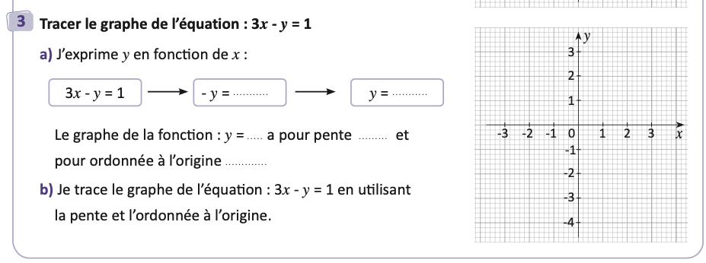
Travaillez individuellement puis discutez en binômes vos réponses.
L'enseignant accorde 2 min au travail individuel puis une minute à la discussion. Il circule pour contrôler et donner des indications en cas de besoin.
Page 99

Slide 40





Prenez la correction sur vos livrets.
L’enseignant explique la réponse et donne 30s aux élèves pour recopier la correction sur les livrets.(l’enseignant corrige l’erreur)
$$−3x+1$$
$$3x−1$$
$$3x+1$$
$$3$$
$$−1$$
Page 99

Slide 41
Pratique autonome :
Travail individuel et défi
12 min

Slide 42
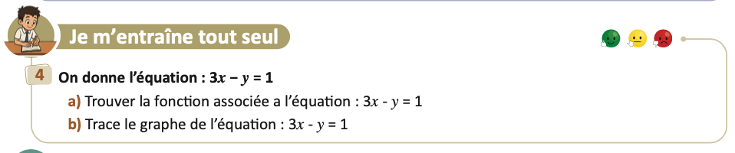
Prenez vos livrets et vos crayons, puis répondez individuellement aux exercices. Vous avez 10 min.
PA
L’enseignant vérifie les productions des élèves, donne une aide individuelle en cas de besoin et oriente les élèves ayant terminé vers le défi.
Page 99

Slide 43

Le temps est terminé. Voyons ensemble la solution des exercices.
PA
L’enseignant accorde 5 min pour donner l’occasion aux élèves de présenter leurs productions et corrige au tableau.
Temps Écoulé

Slide 44

Clôture
3 min

Slide 45
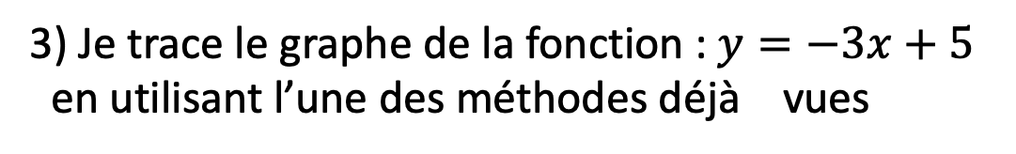
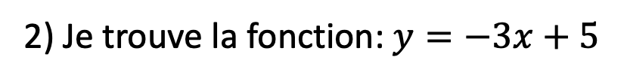
Dans cette séance nous avons appris :
C
L’enseignant invite les élèves à rappeler ce qu’ils ont appris, puis présente une synthèse de la séance.
Pour tracer le graphe de l’équation : 6$x+2y=10$ à partir de sa fonction associée
1) J’exprime $y$ en fonction de $x$ dans l’équation : 6$x+2y=10$
2) Je trouve la fonction: $y=−3x+5$
3) Je trace le graphe de la fonction : $y=−3x+5$
en utilisant l’une des méthodes déjà vues

Slide 46
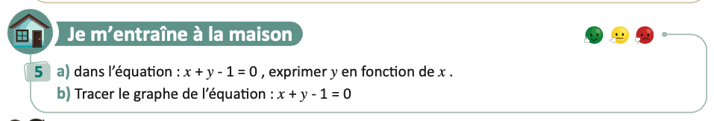
Exercice à préparer à la maison pour la prochaine séance
C
L’enseignant incite les élèves à faire l’exercice à la maison, puis clôt la séance..
Page 99

Slide 47

Fin de la séance

